Slide 1
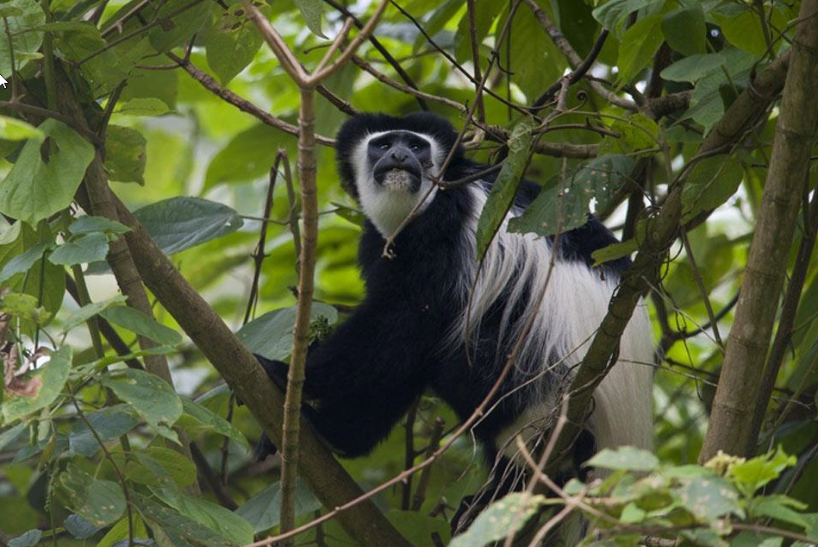
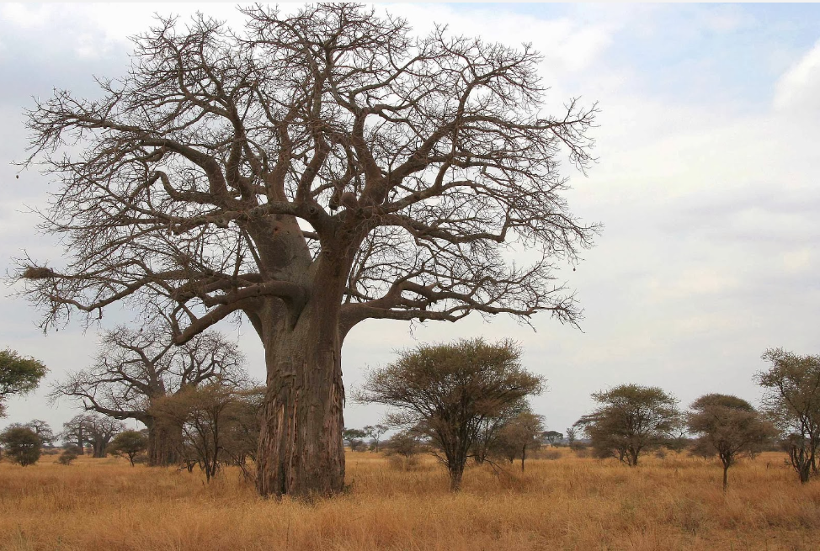
O do professor, como protagonista do conhecimento e antagonista da ignorância, que seja eterno!
Vamos assumir nossas responsabilidades!
O meu depende de todos vocês!

Slide 2
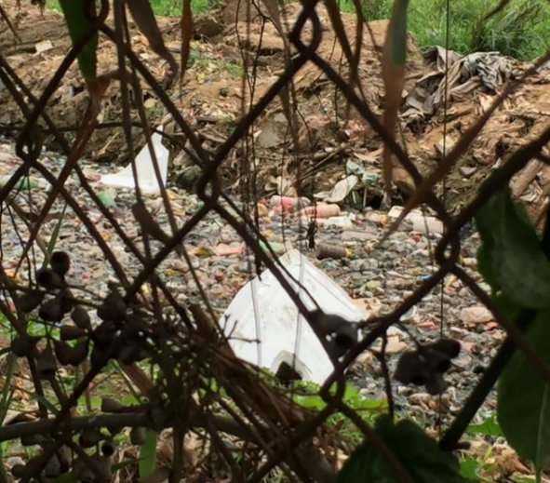
Foto do Ribeirão Vargem Grande no final da Rua das Orquídeas - 2017 Carapicuíba – São Paulo - Brasil

Slide 3
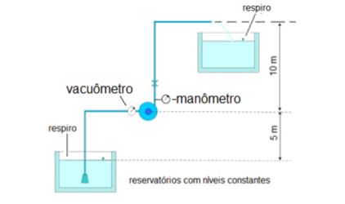
A instalação de bombeamento representada a seguir transporta água (ρ = 995 kg/m³) com uma vazão de 5 L/s. Sabendo que a instalação tem um único diâmetro igual a 63 mm, que a aceleração da gravidade é 9,8 m/s², que a pressão na entrada da bomba, registrada por um vacuômetro é – 55870 Pa e que a pressão na saída da bomba, registrada pelo manômetro, é 101870 Pa, pede-se a carga manométrica da bomba; a perda de carga antes da bomba e a perda de carga depois da bomba.
Importante: Vejam o vídeo no YouTube: https://youtu.be/QQqlL30tUyk e calculem a perda antes da bomba e a perda de carga depois da bomba.

Slide 4
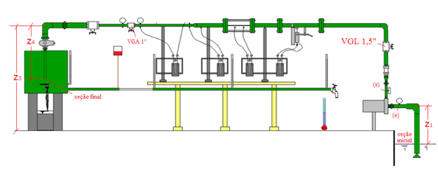
Considerando a bancada de laboratório e os dados obtidos na mesma, determine as perdas de carga entre a seção de 1 a 3.
(3)
(2)
(1)
Os dados devem ser obtidos através do YouTube: https://youtu.be/t7I9kJeTpBk e a temperatura deve ser
considerada como um número inteiro e se necessário arredondado para cima, após isto determinamos as
Propriedades na WEB http://www.escoladavida.eng.br/hidraulica_I/consultas.htm

Slide 5
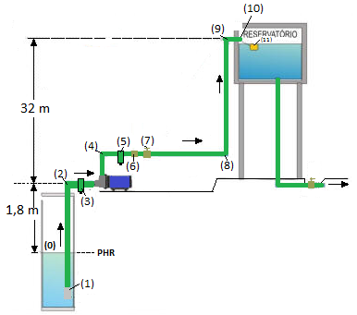
Para a instalação de bombeamento representada a seguir (1) é uma válvula de poço; (2), (4), (8) e (9) são joelhos fêmea de 90⁰; (3) e (5) são filtros; (6) uma válvula de retenção horizontal; (7) válvula globo reta sem guia; (10) é saída de tubulação e (11) bóia. O fluido bombeado é a água com massa específica igual a 1000 kg/m³ e com uma vazão igual a 3,2 L/s. A tubulação antes da bomba é de aço 40 com D_{N} = 2” (D_{int} = 52,5 mm e A = 21,7 cm²) e a tubulação depois da bomba é de aço 40 com D_{N} = 1,5” (D_{int} = 40,8 mm e A = 13,1 cm²).
É o inverso do problema 11
Sabe-se que a instalação ao lado operando com uma vazão de 3,2 L/s tem uma perda de carga antes da bomba igual a 1,9 m e uma perda de carga depois da bomba igual a 14,9 m, nesta situação, pede-se determinar a pressão na entrada e na saída da bomba e a carga manométrica da mesma.

Slide 6
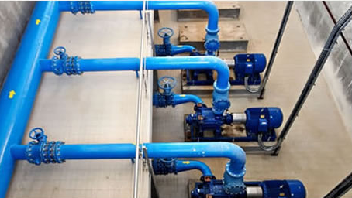
Potências e rendimentos das máquinas hidráulicas!

Slide 7
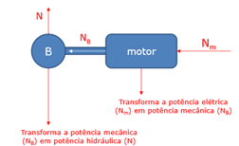
1.26 - Noção de potência e rendimento de máquina hidráulica
1.26.1. Bomba hidráulica
É o dispositivo que converte potência mecânica em potência hidráulica e que tem a finalidade de fornecer carga para o fluido, denominada de carga manométrica (H_{B}).
Rendimento definido pela relação da potência útil com a potência posta em jogo, ou seja, potência que saí sobre a potência que entra!

Slide 8
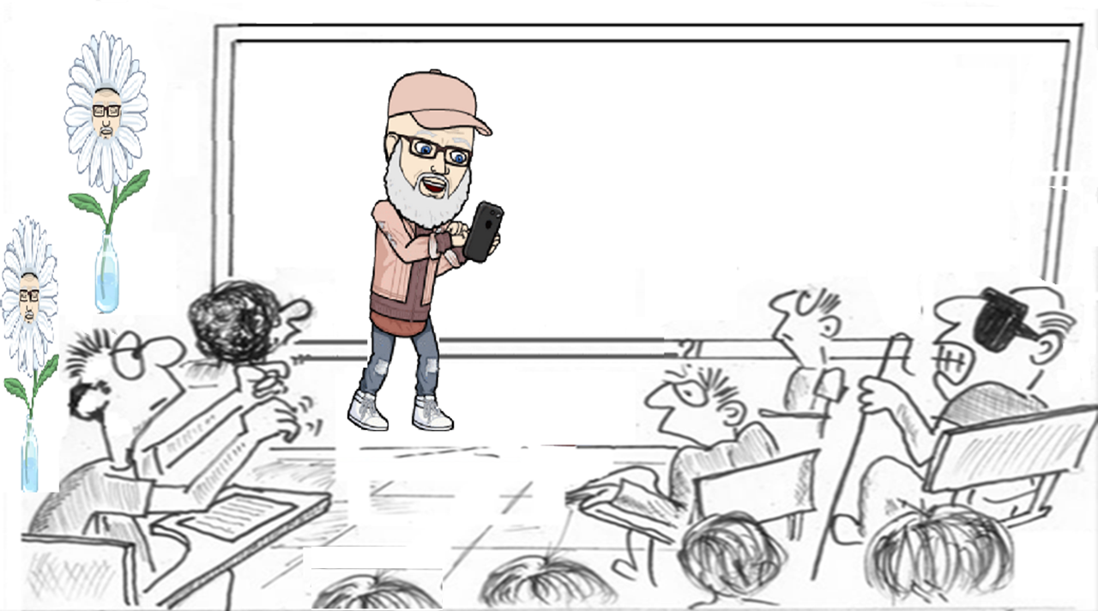
Vamos considerar:
Onde:
A potência mecânica também é denominada de potência nominal da bomba, ou ainda, potência da bomba:

Slide 9
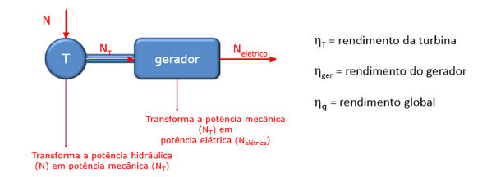
126.2. Turbina hidráulica
A turbina hidráulica retira carga do fluido, portanto:
Rendimento definido pela relação da potência útil com a potência posta em jogo, ou seja, potência que saí sobre a potência que entra!
Onde:

Slide 10
Portanto a potência útil da turbina, que é a potência mecânica, também denominada de potência da turbina:

Slide 11
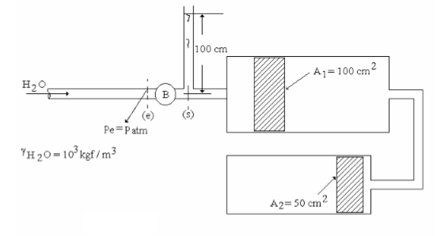
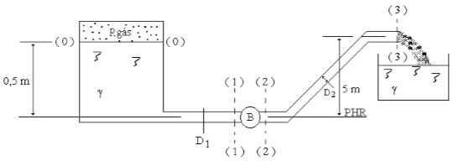
Dado o dispositivo esquematizado ao lado, onde a bomba fornece ao fluido uma potência de 10 C.V. O fluido é a água e a cilindrada do primeiro pistão é 7500 cm³. Sabe-se que o movimento do primeiro pistão é acompanhado pelo movimento do segundo pistão. Pergunta-se:
a) qual é a vazão do escoamento? (Q = 0,75 m³/s)
b) quanto tempo, levará o primeiro pistão para percorrer o seu curso? (t = 0, 01 s)
c) qual a velocidade de deslocamento do segundo pistão? (v = 150 m/s)
Dados: cilindrada = volume deslocado do pistão = área do pistão x curso do pistão e 1CV = 75 kgf*m/s.
Para a instalação esquematizada a seguir, onde a pressão do gás é igual a 19,6 kPa pede-se determinar a potência útil da bomba?
Dados: Hp₀₋₁ = 5 m; Hp₂₋₃ = 10 m; Q = 10 L/s; D₁ = 5 cm; D₂ = 10 cm e γ = 9800N/m³

Slide 12
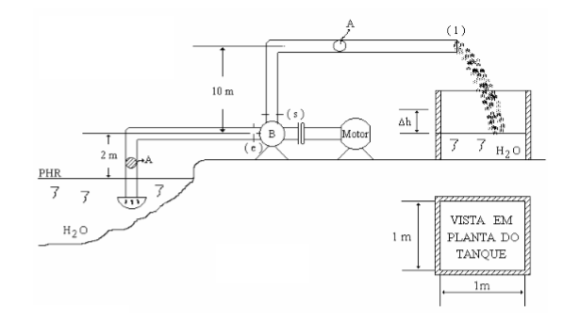
Para a instalação representada, o nível do tanque leva 50 segundos para subir ∆h = 25 cm. Sabe-se os valores da perda de carga, que são: Hp_{o - e} = 2m e Hp_{s-1} = 2m e que as tubulações são todas de diâmetro D = 4cm → A = 12,5 cm² e ainda que o rendimento da bomba é de 80%. Pede-se:
a) a vazão em L/s;
b) a velocidade média da água nas tubulações em m/s;
c) o tipo de escoamento, sabendo-se que νH2O = 10⁻⁶ m²/s;
d) a carga potencial, a carga de pressão e a carga cinética na entrada da bomba;
e) a carga potencial, a carga de pressão e a carga cinética na saída da bomba;
f) a potência da bomba;
g) a potência consumida da rede elétrica pelo motor elétrico sabendo-se que seu rendimento é de 90%;
h) o rendimento global do conjunto motobomba;
i) a carga potencial, a carga de pressão e a carga cinética na seção (1).

Slide 13
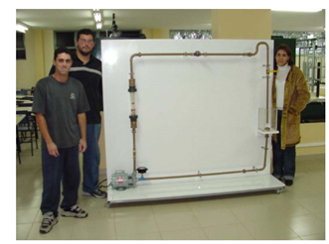
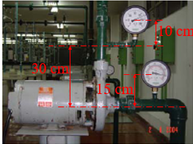
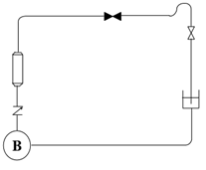
Sabendo que a bomba da bancada ao trabalhar a 1,2 L/s tem uma carga manométrica igual a 9,4m, pede-se determinar a perda de carga total no circuito e a potência da bomba. Dado: ρ_{água} = 998,2 kg/m³ e g = 9,8 m/s².
Considerando a entrada e a saída da bomba em uma instalação de recalque como a representada pela foto, onde se tem: a pressão de entrada igual a -180 mmHg; pressão de saída 270 kPa; diâmetro interno da seção de entrada 52,5 mm (A=21,7 cm²); diâmetro interno da seção de saída 40,8 mm (A = 13,1 cm²); que o nível de água no reservatório, que tem área transversal igual a 0,546 m², levou 20,8 s para subir 100 mm, pede-se determinar a carga manométrica da bomba em questão e a sua potência.
Dados:

Slide 14
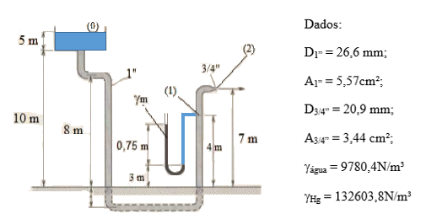
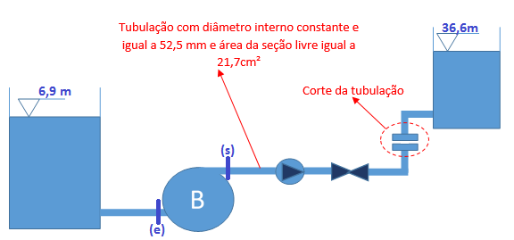
Para a instalação esquematizada abaixo, pede-se:
a. a perda de carga total que ocorre no escoamento de 1,6 L/s de água;
b. a perda de carga entre as seções (1) e (2)
Através da instalação hidráulica esquematizada a seguir é transportada água (ρ = 1000 kg/m³) com uma vazão de 3,2 L/s. Sabendo que a cota da seção de entrada e da seção de saída, são respectivamente 1,9 m e 2,4 m, que a perda de carga antes da bomba é 2,6 m e depois da bomba é 13,8 m, pede-se: a pressão na entrada da bomba (p_{e}); a pressão na saída da bomba (p_{s}); a carga manométrica da bomba (H_{B}) e a sua potência útil.

Slide 15
Quando não mais existir esperança,
nem confiança num mundo melhor,
olhe para seu interior
verás que sua vida acabou ...
Continue vivo...
Este é o meu pedido. (Raimundo Ferreira Ignácio)

